Slide 1
振动和波动 习题课
2024.9.20

Slide 2
机械振动知识要点

Slide 3
1.掌握简谐振动的表达式和三个特征量的意义及确定方法
ω决定于系统本身的性质！
A和ϕ由初始条件x₀, v₀决定！
ϕ值
v₀的正负号

Slide 4
2. 掌握简谐振动的动力学特征，并能判定简谐振动，能根据已知条件列出运动的微分方程，并求出简谐振动的周期
(1). 动力学判据:
(2). 能量判据：
振动系统机械能守恒
(3). 运动学判据:

Slide 5
3. 掌握简谐振动的能量特征
总的机械能：

Slide 6
4. 掌握简谐振动的合成规律:
1)同方向、同频率简谐振动的合成
O
( 同相 )
( 反相 )

Slide 7
2)同方向不同频率的简谐运动的合成
拍：
频率都较大而频率之差很小的两个同方向简谐振动合成时所产生的这种合振幅时而加强时而减弱的现象
拍现象
t

Slide 8
3）相互垂直的简谐运动的合成
若两频率成简单整数比
合成轨迹为稳定的闭合曲线—李萨如图

Slide 9
阻尼振动*
考虑与速率成正比的阻力
x
临界阻尼
过阻尼
0
t
欠阻尼
受迫振动*
共振*

Slide 10
本章基本题型：
1、已知振动方程，求特征参量
（振幅、周期、频率、初相位）
2、已知条件（或者振动曲线），建立振动方程
3、证明、判断一个物体的振动是否是简谐振动
动力学判据；能量判据；运动学判据
4、简谐振动的合成:
解析法、旋转矢量法

Slide 11
例１ 一质量为m = 10 g的物体作简谐振动，振幅为A = 10 cm ,周期T = 2.0 s。若t = 0时，位移x₀= - 5.0 cm，且物体向负x方向运动，
试求：
（1）t = 0.5 s时物体的位移；
（2）t = 0.5 s时物体的受力情况；
（3）从计时开始，第一次到达x = 5.0 cm所需时间；
（4）连续两次到达x = 5.0 cm处的时间间隔。
【解】
（1）由已知可得简谐振动的振幅
角频率
振动表达式为

Slide 12
由旋转矢量法可得
振动方程
x
-5
O
10
t=0.5s时物体的位移?
（2） t = 0.5 s时物体受到的恢复力? 由（1）得
N/m

Slide 13
（3）从计时开始，第一次到达x = 5.0 cm所需时间； （4）连续两次到达x = 5.0 cm处的时间间隔。
第一次到达x=5.0cm时的相位为
故 第一次达到此处所需时间为
5
x
-5
O
10
连续两次到达x = 5.0 cm处的相位差为

Slide 14
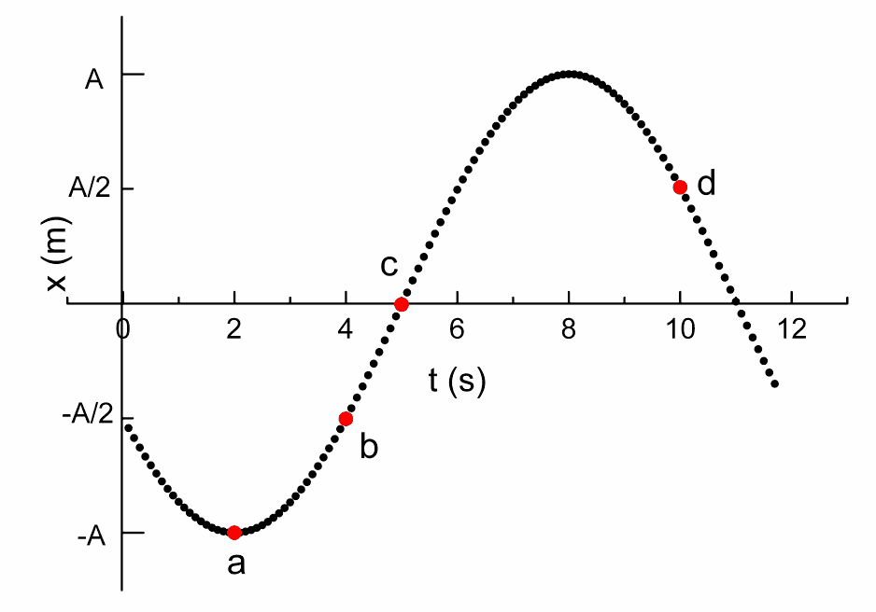
例2、如图所示的振动曲线。求：
（1）简谐振动的运动方程
（2）由状态a运动到状态b，再由b运动到c的时间
分别是多少
（3）状态d的速度和加速度
【解】
（1）方法1 解析法
时刻
c状态

Slide 15
方法2 旋转矢量法
（1）
确定旋转矢量
5s后
-A
-A/2
O
A/2
A
x
振动方程为

Slide 16
（2）由状态a运动到状态b，再由b运动到c的时间分别是多少
（3）状态d的速度和加速度
a
-A
-A/2
A/2
A
x

Slide 17
例3 两轮的轴相互平行相距为2d，两轮的转速相同而转向相反。现将质量为m的一匀质木板放在两轮上，木板与两轮之间的摩擦系数均为μ。若木板的质心偏离对称位置后，试证木板将作简谐振动，并求其振动周期.
【解】
以两轮位置的中点（对称位置）
为坐标原点建立坐标轴，设木板
的质心位置坐标为
N_{A}
f_{A}
f_{B}
N_{B}
C
A
B
mg
以A为支点有
2d
0
x
x
以 B为支点有

Slide 18
即
故木板作简谐振动。
N_{A}
f_{A}
f_{B}
N_{B}
C
A
B
mg
2d

Slide 19
例4. 一质点同时参与两个同方向同频率的谐振动，其振动规律为 x₁= 0.4cos(3t + π/3)，x₂= 0.3cos(3t - π/6) (SI)。
求：(1) 合振动的振动函数；
(2) 另有一同方向同频率的谐振动 x₃ = 0.5cos(3t + φ₃) (SI)
当 φ₃ 等于多少时，x₁, x₂, x₃ 的合振幅最大？最小？
解：(1) 解析法
振动函数

Slide 20
例4. 一质点同时参与两个同方向同频率的谐振动，其振动规律为 x₁= 0.4cos(3t + π/3)，x₂= 0.3cos(3t - π/6) (SI)。
求：(1) 合振动的振动函数；
(2) 另有一同方向同频率的谐振动 x₃ = 0.5cos(3t + φ₃) (SI)
当 φ₃ 等于多少时，x₁, x₂, x₃ 的合振幅最大？最小？
另法：旋转矢量法
α
π/3
φ
O
−π/6
x

Slide 21
例4. 一质点同时参与两个同方向同频率的谐振动，其振动规律为 x₁= 0.4cos(3t + π/3)，x₂= 0.3cos(3t - π/6) (SI)。
求：(1) 合振动的振动函数；
(2) 另有一同方向同频率的谐振动 x₃ = 0.5cos(3t + φ₃) (SI)
当 φ₃ 等于多少时，x₁, x₂, x₃ 的合振幅最大？最小？
(2) 当 φ₃ = φ = 0.12π 时，
当 φ₃ = φ − π = -0.88π 时，

Slide 22
例5:一质点同时参与了三个简谐振动，它们的振动方程分别为x₁=Acos(ωt+π/3), x₂=Acos(ωt+5π/3), x₃=Acos(ωt+π),求其合运动方程。
X=0
A
A
o
x₁+x₂
x
A

Slide 23
机械波知识要点

Slide 24
1. 熟练掌握简谐波的描述
平面简谐波的波函数：
“-”表示波沿x轴正向传波；
“+”表示波沿x轴负向传播
五大要素
波函数的物理意义：反映了时间和空间的周期 性。

Slide 25
2. 记住能量密度、能流以及能流密度公式
平均能量密度：
平均能流：
平均能流密度—波的强度：
3. 记住惠更斯原理的内容
媒质中波阵面上的各点都可以看做子波波源，其后任一时刻这些子波的包迹就是新的波阵面

Slide 26
4. 熟练掌握简谐波的干涉条件，干涉加强、减弱的条件
波的相干条件：
频率相同；
振动方向相同；
相位差恒定
干涉加强或减弱的条件：

Slide 27
5. 理解驻波的形成，并掌握驻波的特点
两列频率、振幅和振动方向都相同而传播方向相反的简谐波叠加形成驻波，其表达式为
相干波
振幅相同、波速相同
传播方向相反
波节：
波腹：

Slide 28
驻波的特点：
1. 相邻波腹（节）之间的距离为λ/2
2. 一波节两侧质元具有相反的相位
3. 两相邻波节间的质元具有相同的相位
4. 驻波无能量传递

Slide 29
6. 掌握半波损失的概念
波从波疏媒质到波密媒质，从波密媒质反射回来，在反射处发生了π的相位突变
在自由端无相位突变，无半波损失
在固定端有π相位突变，有半波损失
折射无半波损失
7. 声强级公式*
单位：dB（分贝）

Slide 30
8. 多普勒效应中频率的计算
波源和接收器在同一直线上运动时：
相互靠近，频率增大；
相互远离，频率减小！

Slide 31
9. 电磁波中需要熟记的公式及电磁波的性质
电磁波：真空中变化的电磁场是一种波动
真空中的波速：
介质中的波速：
电磁波的能流密度—坡印亭矢量：

Slide 32
电磁波的性质：

Slide 33
本章基本题型：
1. 已知波动方程，求有关的物理量
(1) 求波长、周期、波速和初相位
(2) 求波动曲线上某一点的振动方程
(3) 画出某时刻的波形曲线
2. 由已知条件建立波动方程
(1) 已知波动曲线上某一点的振动状态
(2) 已知某一时刻的波形曲线

Slide 34
3. 波的传播及叠加
(1). 波的干涉
(2). 驻波
(3). 半波损失
4. 多普勒效应
一般形式
5. 坡印亭矢量的计算：

Slide 35
例1：有一以速度u沿x轴正向传播的平面简谐波，其质点振动的振幅和角频率分别为A和ω, 设某一瞬间的波形如图所示，并以此瞬间为计时起点，分别以o和p点为坐标原点，写出波动表达式。
u

Slide 36
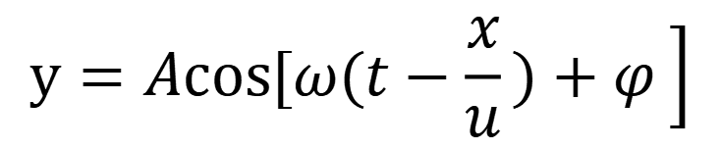
$$\left.y=Acos[ω(t−\frac{x}{u})+φ \right]$$
解:
以O点为坐标原点，O点振动方程为
以O点为坐标原点的波动表达式为
O
P
y
-A
M
A
以P点为坐标原点的波动表达式为
u
y
O
P
x

Slide 37
例2:如图所示，S₁、S₂为同一介质中沿其连线方向发射平面简谐波的波源，两者相距5/4倍波长作同方向、同频率、同振幅的简谐振动，设S₁经过平衡位置向负方向运动时, S₂恰处在正向最远端，且介质不吸收波的能量。求：
S₁和 S₂外侧合成波的强度
S₁和S₂之间因干涉而静止点的位置，设两列波的振幅都是A₀，强度都是I₀ 。
S₁
S₂
x/m

Slide 38
解:
设S₁经过平衡位置向负方向运动时, S₂恰处在正向最远端
S₁
S₂
x/m
两列波在干涉点的相位差
S₁
(1) 在S₁左侧的P点，两列波的波程差
S₂
-A
x
M
A
满足干涉相消条件，所以在S₁左侧所有点合成振幅A=0,合成波强度为零

Slide 39
(2) 在S₂右侧的P点，两列波的波程差
满足干涉加强条件，所以在S₂右侧所有点合成振幅A=2A,合成波强度为4I₀
(3) 在S₁、S₂之间，两列波沿相反方向到达干涉点，设
任意干涉点到S₁的距离为x，则r₁=x，r₂=5λ/4-x，
在干涉静止点：
S₁
S₂
x/m

Slide 40
例3:一平面简谐波沿x正方向传播如图所示，振幅为
A，频率为v, 速率为u. 求
(1) t=0时，入射波在原点o处引起质元由平衡位
置向位移为正的方向运动，写出波表达式
(2) 经分界面反射的波的振幅和入射波振幅相等,
写出反射波的表达式，并求在x轴上因入射
波和反射波叠加而静止的各点位置。
u
波疏
波密
O P
x

Slide 41
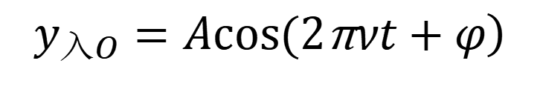
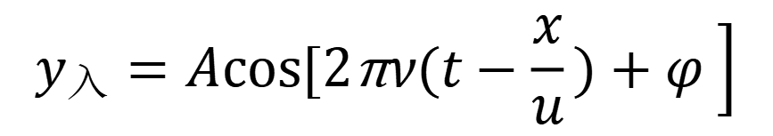
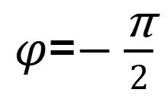
(1) t=0时，入射波在原点o处引起质元由平衡置向位移为正的方向运动，写出波表达式
u
波疏
波密
O
P
x
解: (1)
入射波的表达式为
$$\left.y_{入}=Acos[2\text{π}ν(t−\frac{x}{u})+φ \right]$$
入射波在O点的振动表达式
$$\left.y_{入O}=Acos(2\text{π}νt+φ\right)$$
t=0时，O处由平衡位置向正向运动
$φ$=$−\frac{\text{π}}{2}$

Slide 42
(2) 经分界面反射的波的振幅和入射波振幅相等写出反射波的表达式，并求在x轴上因入射波和反射波叠加而静止的各点位置。
u
波疏
波密
O
P
x
(2) 设反射波的表达式为
在P点，入射波的相位为
反射波的相位为
得

Slide 43
由
波疏
波密
u
O
得
P
x
所以反射波的表达式为
因此合成波的表达式
波节位置

Slide 44
例4:一波源振动频率为2040Hz，以速度V_{s}向墙壁
靠近，观测者在A点所得的拍频为 Hz。
设声速为340m/s，如图所示。
(1)求波源移动的速度大小
(2)若波源不动，而以一反射面代替墙壁，以
速度v_{r}=20cm/s向观测者A接近，所得到的
拍频为 Hz，求波源的频率
A
V_{s}
观察者
波源

Slide 45
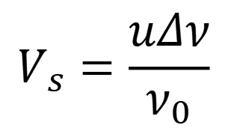
解: (1) 观测者直接从波源听到的声波频率为
观测者测得由墙壁反射的声波频率为
拍频
化简得
$$V_{s}=\frac{uΔν}{ν_{0}}$$
A
V_{s}
观察者
波源

Slide 46
(2) 观测者测得的反射面反射的频率
为反射面接收到的频率
即
而观测者直接从波源听到声波的频率
求波源的频率
拍频
v_{r}=20cm/s
A
得
观察者
波源
Hz

Slide 47
例5:真空中有一平面电磁波的电场表达式如下，
， ，
，求
(1)波长、频率
(2)该电磁波的传播方向
(3)磁场强度的大小和方向
(4)坡印亭矢量

Slide 48
解: (1) 由电场表达式可知，角频率ω=2π×10⁸ s⁻¹，
则波长和频率分别为
(2) 由电磁场表达式看出，电磁波沿x轴正方向传播，
E矢量是在oxy平面内偏振的。

Slide 49
(3) 磁场强度表达式:
H矢量是在oxz平面内偏振的
(SI)
(4)

Slide 50
例6:振幅为A，频率为ν，波长为λ的一简谐波沿弦线传播，在自由端A点反射（如图），假设反射后的波不衰减。已知：OA =7λ /8，OB =λ/2，在t = 0时，x = 0处媒质质元的合振动经平衡位置向负方向运动。求B点处入射波和反射波的合成振动方程。
y
解：设入射波的表达式为
O
B
A
x
则反射波的表达式为
反射点A(x=7λ/8)，入射波的相位为:
反射波相位:

Slide 51
自由端反射点
反射波表达式：
驻波的表达式为
B点(x=λ/2)的振动方程为:

